Slide 1
Comptabilité de gestion
(10904) – Séance 1
Séance en classe
Département de sciences comptables
Année universitaire 2026 – 2027

Slide 2
PLAN DE LA SÉANCE 1
La comptabilité de Management & Les notions de coûts
Présentation du cours
Les notions de coûts
Période de questions

Slide 3
Présentation du cours
Présentation de votre enseignant
Présentation du plan de cours
Autres informations utiles pour le cours

Slide 4
Collaborateurs
Plusieurs enseignants ont participé à la création des présentations de Comptabilité de gestion au fil des années:
  Élodie Allain
  Marie-Claude Brouillette
  Réal Jacques
  Caroline Lambert
  Loëcha Philion
  François Richer
  Eduardo Schiehll
  Sophie Tessier

Slide 5
Vue globale du cours (séances 1 à 7)
PRÉPARATION, PRÉSENTATION ET ANALYSE DE L’INFORMATION
Séance 1: Notions de coûts
Coût total
Coût moyen
Coût marginal
Coût fixe (par paliers)
Coût variable (par paliers)
Coût mixte
Séance 3 : Prise de décision d’exploitation
Utiliser l’analyse différentielle pour calculer l’impact sur le résultat d’exploitation d’une décision d’exploitation.
Notions de coûts ​
Coût pertinent
Coût de renonciation
Coûts fixes spécifiques
Coûts communs
TP1
Séance 4 : Les marges
Séance 2 : L’analyse coût – volume - résultat (CVR) et la prise de décision.
Comprendre l’effet de la structure de coût sur la rentabilité et le risque de pertes
Séance 5 : La marge brute par produit (Imputation des coûts indirects)
TP2
Séance 6 : La mesure et l’évaluation de la performance organisationnelle
Séance 7 : Quiz & séance de révision

Slide 6
Vue globale du cours (séances 8 à 12)
PRÉPARATION, PRÉSENTATION ET ANALYSE DE L’INFORMATION
Séance 8:
Contrôler la performance
Le coût de fabrication dans les État financiers (entreprise manufacturière)
Séance 9 : La planification budgétaire
Les budgets d’exploitation
État des résultats prévisionnels
Séance 10 : La planification budgétaire (suite)
Le budget de Caisse
Gestion de la trésorerie
TP3
Séance 11 : Contrôle budgétaire (analyse des écarts)
TP4
Séance 12 : Quiz 2 & Activités de consolidation des apprentissages

Slide 7

Ressources
Vos ressources pour interagir
Centre aide Français
(https://www.hec.ca/cfla/francais/)
Centre aide en Mathématique
(https://www.hec.ca/cams/)
Agents de conseil
Comité étudiant
Votre enseignant
Les stagiaires d’enseignement
(voir adresse courriel unique dans le plan de cours)
L'équipe des SCE
Services à la communauté étudiant
7
(c) 10904 / S01

Slide 8
Les évaluations
Examens (papier) : 80 %
Intra: 40 %
Final: 40 %
Quiz (en classe) : 10 %
Activités diverses : 10 %
Détails dans le plan de cours - ZoneCours
8
(c) 10904 / S01

Slide 9
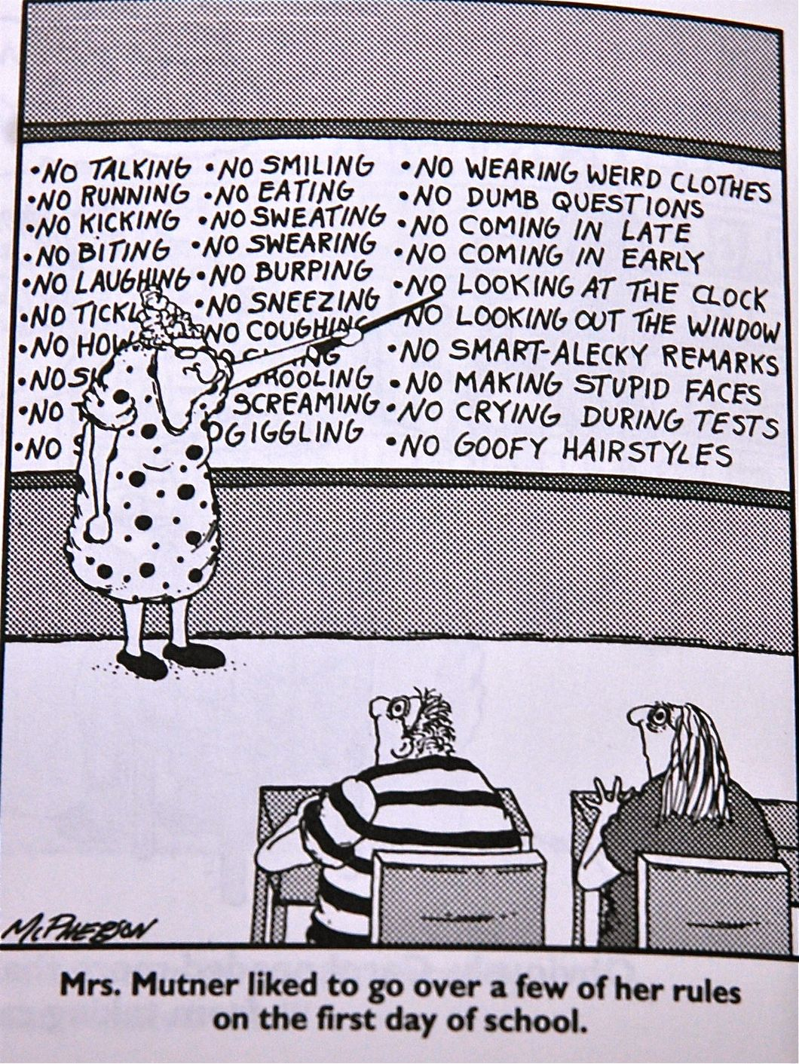
Les règles de vie en classe
(c) 10904 / S01

Slide 10
À quoi sert la comptabilité de management ?
(Version étudiant)
(c) 10904 / S01

Slide 11
À qui s’adresse la comptabilité de management ?
(Version étudiant)
(c) 10904 / S01

Slide 12
Éléments distinctifs de la comptabilité financière et de la comptabilité de gestion
Comptabilité financière
Comptabilité de gestion
Destinée aux tiers (externe)
Réglementée (IFRS ou NCECF) (cadre à respecter)
Données financières
Données historiques
Porte sur l’entité
Porte sur un exercice financier
  Informations fidèles et fiables
Gestionnaires (interne)
Flexible – sur mesure
Financières et non-financières (qualitative)
Prévisionnelle
Analytique
Porte sur le cycle de vie de l’activité
Informations utiles et pertinentes
(à la prise de décision)
(c) 10904 / S01

Slide 13
Utilisation de la comptabilité de management
La comptabilité de management
  est présente partout où il y a de la gestion
Gestionnaires
Marketing
GRH
TI
GOL
Finance
Autres
(c) 10904 / S01

Slide 14
L’éthique en comptabilité de gestion
Pour quelle(s) raison(s) la comptabilité de gestion peut-elle créer des enjeux d’éthique?
(c) 10904 / S01

Slide 15

Parmi les décisions suivantes, lesquelles posent un problème d’ordre éthique ?
À l'approche de la fin d’un exercice dont les bénéfices sont inférieurs aux prévisions, suggérer qu’une campagne publicitaire onéreuse soit reportée jusqu’à l’exercice suivant.
Accepter une boîte de chocolats reçue en cadeau d’un fournisseur régulier et la partager avec tous les employés de la société.
À la demande d’un cadre, inscrire à l’actif les coûts de développement d’un nouveau produit, plutôt que de les passer en charges, lorsque la probabilité de succès dudit produit sur le marché est faible.
À la demande du directeur de division, appuyer une proposition sur les projections les plus favorables, passant sous silence les projections potentiellement défavorables
Signaler au contrôleur le cas d’un cadre hiérarchique soupçonné de fournir des données de fabrication inexactes dans le but d’augmenter sa prime de fin d’année.
Source : Ordre des CMA – Examen d’admission
(c) 10904 / S01

Slide 16
La comptabilité de management et quelques notions de coûts clés
Définir et comprendre quelques notions de coûts clés
liés à l’analyse des coûts et à la prise de décision
(c) 10904 / S01

Slide 17
S01: Les différents termes
L’analyse des coûts puis de la rentabilité
Variables et fixes
Coût de fabrication et frais d’exploitation
La comptabilité de gestion
S01
Résultat d’exploitation
Diriger
(S02-S05) Effectuer des analyses pour la prise décision
L’analyse coût-volume-résultat
L’analyse différentielle
Analyse de marges
(S06) Mesurer la performance
Indicateurs financiers
Tableau de bord de gestion
Planifier
(S09) Planifier la performance
Budgets d’exploitation et État des résultats prévisionnels
(S10) Planifier la viabilité financière
Budget de caisse et gestion de la trésorerie
Contrôler
(S08) Contrôler la performance des entreprises manufacturière
État des résultats réels
État du coût de fabrication
(S11) Contrôler l’atteinte des objectifs budgétaire
L’analyse des écarts
17
(c) 10904 / S01

Slide 18
Objectifs de la séance
Calculer le résultat d'exploitation d’une entreprise
Distinguer les coûts de fabrication des frais de vente et d’administration
Identifier et classer les coûts de fabrication en matières premières directes, main-d'œuvre directe et frais généraux de fabrication.
Classer les coûts comme étant variables ou fixes
Comprendre la notion de segment significatif
Différencier les coûts directs et les coûts indirects
(c) 10904 / S01

Slide 19
Résultat d’exploitation
Comment calculer le résultat d’exploitation d’une entreprise ?

Slide 20

Définition - Coût
Qu’est-ce qu’un coût ?
La valeur totale des ressources engagées pour obtenir l’objet de coût.
(c) 10904 / S01

Slide 21
Définition - Objet de coût
Un objet de coût :
Objet dont on veut mesurer le coût :
  pour répondre à un besoin donné
  pour prendre une décision
Exemples pour Bombardier:
  Produit fabriqué (Train à haute vitesse)
  Modèle (Learjet 45, Q400, …)
  Département (RH, R&D, Ventes,…)
  Division (Aérospatiale, Transport)
  Segment géographique (USA, Europe, …)
Autres exemples
  Service rendu, programme, activité, client satisfait, etc.
(c) 10904 / S01

Slide 22



Types d’entreprises…
Entreprise commerciale
« Entreprise qui a pour objet essentiel la commercialisation de produits sur le marché. »
(Thésaurus de l’activité gouvernementale – gouvernement du Québec)
Ex : Librairie Renaud-Bray
Entreprise manufacturière
« Entreprise dans laquelle sont groupés et coordonnés les facteurs de production qui concourent à la réalisation d'une fabrication ou de transformation prescrite. »
(Thésaurus de l’activité gouvernementale – gouvernement du Québec)
Ex : Cascades
Entreprise de service
« Entreprise appartenant au secteur tertiaire et dont l'activité principale est la prestation de services plutôt que la fabrication de biens ou le commerce. »
(Thésaurus de l’activité gouvernementale – gouvernement du Québec)
Ex : Deloitte
(c) 10904 / S01

Slide 23
Identifiez le type d’entreprise
Voici la section de l'actif courant (court terme) de l'État de la situation financière de trois entreprises.
Identifiez le type d’entreprise : laquelle est une entreprise de services, une entreprise commerciale, une entreprise manufacturière?
Entreprise - ABC | Entreprise - XYZ | Entreprise - AAB
Trésorerie ………………… 2 500 $ Comptes clients ……….. 5 500 $ Stocks ………………………. 8 000 $ Frais payés d’avance … 300 $ Total de l’actif CT………. 16 300 $ | Trésorerie …………………. 5 000 $ Comptes clients ………… 7 000 $ Frais payés d’avance …. 500 $ Total de l’actif CT……… 12 500 $ | Trésorerie ………………………………… 2 000 $ Comptes clients ……………………….. 3 000 $ Stocks de matières premières…… 8 000 $ Stocks de produits en cours ……… 500 $ Stocks de produits finis ……………. 3 000 $ Total de l’actif CT………………………. 16 500 $
(c) 10904 / S01

Slide 24
La classification des coûts dans une entreprise manufacturière
Dans une entreprise manufacturière, on catégorise les coûts (ressources) de cette façon:
  Matières premières (MP) : ex. pommes, bouteille de plastique, etc.
  Main-d’œuvre directe (MOD) : ex. salaire des employés travaillant sur la chaîne de production
  Frais généraux de fabrication (FGF) : ex. Amortissement de la machinerie; entretien et réparation de la machinerie, maintenance sur le bâtiment de l’usine, salaires des superviseurs, fournitures d’usine, etc.
  Frais généraux de vente et d’administration (FGVA ou FVA) : ex. commissions des vendeurs (FVvariable), salaire du comptable, publicité, etc.
Coût de fabrication
(c) 10904 / S01

Slide 25
Coûts liés au volume d’activité
(la variabilité des coûts)
Les coûts fixes
Les coûts variables
Les coûts mixtes
(c) 10904 / S01

Slide 26
Classez les coûts comme étant variables, fixes ou mixtes
Le tableau suivant indique des coûts de fabrication mensuels de l'entreprise GoPUR, une entreprise qui fabrique des jus de pomme, pour deux niveaux de production.
Indiquez si les coûts sont variables, fixes ou mixtes.
Coûts | 4 000 unités | 8 000 unités
Pommes | 10 000 $ | 20 000 $
Salaire des superviseurs de la production | 5 500 $ | 5 500 $
Électricité (incluant force motrice) | 3 000 $ | 5 000 $
(c) 10904 / S01

Slide 27
Les coûts variables par palier
Explications
Segment significatif
Courbe
Coût variable = Coût proportionnel au volume d’activité
Hypothèse valable tant que le volume atteint se situe à l’intérieur d’une zone établie: le segment significatif
Coûts
segment
significatif
y3
y2
y1
x1
x2
Volume d’activité
(c) 10904 / S01

Slide 28
Les coûts fixes par palier
Explications
Segment significatif
Courbe
Coût fixe = coût qui est insensible à la variation du volume
La notion de coûts fixes se conçoit à l’intérieur d’une zone établie: le segment significatif
Coût total
segment
significatif
y3
y2
y1
x1
x2
Volume d’activité
(c) 10904 / S01

Slide 29
Le coût total
Explications
Segment significatif
Courbe
Coût total = Courbe
À l’intérieur d’un segment significatif, la courbe ressemble à une droite
Coût total = Coûts fixes + Coûts variables
Zone où les volumes d’activités sont les plus susceptibles d’être observés au cours d’un exercice
Coût total
segment
significatif
Volume d’activité
(c) 10904 / S01

Slide 30
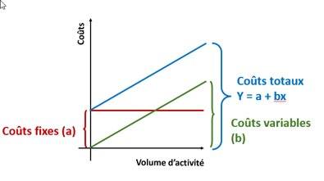
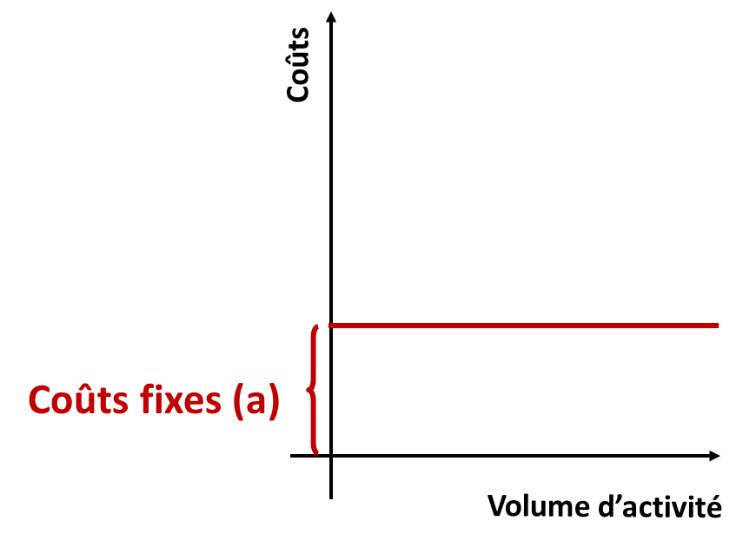
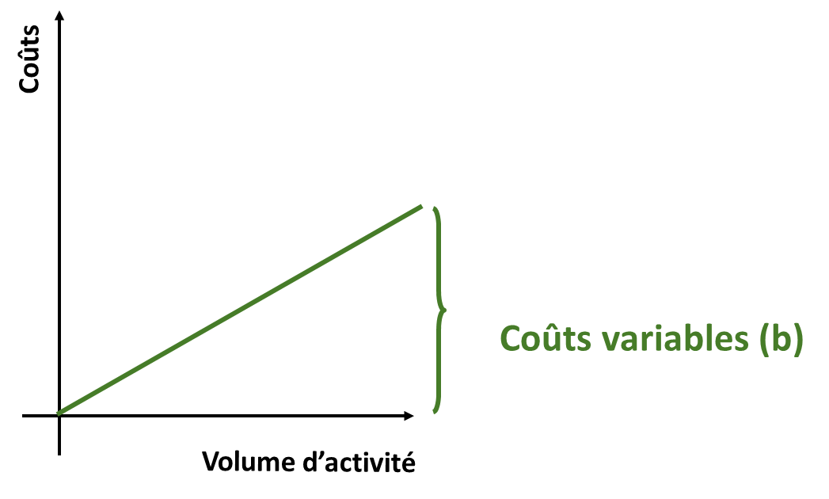
Le coût total (à l’intérieur d’un segment significatif)
Coûts fixes
a
Coûts variables
bx
Coûts totaux
Y
Y = coût total
a = coûts fixes
b = coûts variables
x = volume d’activité
(c) 10904 / S01

Slide 31
Les notions fondamentales – Définitions
Coût total
  Somme des coûts de toutes les ressources consommées par un objet de coût
    Exemples: projet, département, activités, produit, service, etc.
Coût moyen
  Coût total d’un ensemble divisé par le nombre d’unités que comprend cet ensemble
Coût marginal
  Coût des ressources consommées par la dernière unité produite
Nb d’unités | Coût
 | Total ($) | Moyen ($) | Marginal ($)
5 000 | 800 000 | 160 | 50
5 001 | 800 050 | 159,98 | 50
5 002 | 800 100 | 159,96 | 50
5 003 | 800 150 | 159,93 | 50
5 004 | 800 200 | 159,91 | 50
5 005 | 810 250 | 161,89 | 10 050
Coût unitaire
(c) 10904 / S01

Slide 32

Illustration – Comportement des coûts
(à l’intérieur d’un segment significatif) (1)
Compte tenu de l’information ci-dessous, de combien augmentera le résultat d’exploitation si 100 passagers supplémentaires prennent l’avion?
(on suppose que le prix de vente est constant)
Analyse de profitabilité pour 100 passagers
 | unitaire | total
Prix du billet | 730 $ | 73 000 $
Coût moyen | 530 $ | 53 000 $
Choix de réponses:
20 000 $
73 000 $
93 000 $
Nous ne disposons pas de l’information nécessaire pour répondre à cette question.
(c) 10904 / S01

Slide 33
Illustration – Comportement des coûts
(à l’intérieur d’un segment significatif) (2)
Compte tenu de l’information ci-dessous, de combien augmentera le résultat d’exploitation si 100 passagers supplémentaires prennent l’avion?
(on suppose que le prix de vente est constant)
Analyse de profitabilité pour 100 passagers
 | unitaire | total
Prix du billet | 730 $ | 73 000 $
Coûts fixes | 500 $ | 50 000 $
Coûts variables | 30 $ | 3 000 $
Choix de réponses:
40 000 $
70 000 $
90 000 $
Nous ne disposons pas de l’information nécessaire pour répondre à cette question.
(c) 10904 / S01

Slide 34
La variabilité des coûts à l’intérieur d’un segment significatif -
Illustration - Les coûts par passager dans mon avion…
Actuellement il y a 100 passagers dans l’avion. Si le nombre de passagers augmente à 200.
53 000 $ (y) = 50 000 $ (a) + (30 $(100 passagers)) (bx)
 | 100 passagers | 200 passagers
Quel est le coût fixe total ?
Quel est le coût fixe unitaire?
Quel est le coût variable unitaire ?
Quel est le coût variable total ?
(c) 10904 / S01

Slide 35
La variabilité des coûts à l’intérieur d’un segment significatif - Sommaire
Coûts variables
Coût variable total varie selon le volume d’activité
Coût variable unitaire est constant
Coûts fixes
Coût fixe total est constant
Coût fixe unitaire varie selon le volume
(c) 10904 / S01

Slide 36
Les coûts mixtes (1/2)
Des postes de charges peuvent être constitués à la fois de charges fixes et de charges variables, on parle alors de coûts mixtes.
  Exemple (1): salaire d’un vendeur = salaire de base (portion fixe) + commission (portion variable)
  Exemple (2): Électricité = Éclairage et chauffage (portion fixe) + Force motrice (portion variable)
Pour pouvoir mener certaines analyses (cf. séances 2, 3 et 4), on va devoir séparer les coûts fixes des coûts variables.
À noter : dès lors que l’on connaît des coûts totaux pour différents niveaux d’activité, on peut chercher à séparer les coûts fixes des coûts variables.
(c) 10904 / S01

Slide 37
Les coûts mixtes (2/2)
Il existe deux modèles d’analyse qui permettent de séparer la composante fixe de la composante variable des coûts mixtes pour aider à la prise de décision.
Ces deux modèles renvoient à l’utilisation de l’équation d’une droite :
Y (coût total) = a (coût fixe) + bx (coût variable unitaire x volume)
  La méthode des points extrêmes : cette méthode retient les 2 observations limites relatives aux volumes d’activités extrêmes. Elle est pertinente si les volumes utilisés dans les calculs sont représentatifs.
  La régression linéaire simple est un modèle d’analyse plus précis, car elle considère toutes les observations.
(c) 10904 / S01

Slide 38
Questions de révision
(c) 10904 / S01

Slide 39
Classez les coûts (variables ou fixes)
Exemple : pour une entreprise de service (Hôtel)
Salaire du directeur - 20 000 $ par mois
Électricité et chauffage - 2 300 $ par mois
Amortissement du bâtiment - 5 000 $ par mois
Services d'entretien ménager - 25 $ par chambre louée
Coûts divers (ex: articles de bain) - 5 $ par chambre louée
(c) 10904 / S01

Slide 40
Classez les coûts (variables, fixes ou mixtes)
(MP, MOD, FGF, FVA)
Exemple : pour une entreprise manufacturière qui fabrique du jus de pomme
Pommes
Bouteilles de plastique
Amortissement de la machinerie
Commissions des vendeurs
Salaire du comptable
Salaire des employés sur la chaîne de production
Entretien et réparation de la machinerie
Maintenance sur le bâtiment de l’usine
(c) 10904 / S01

Slide 41
Calculez le coût total et le coût moyen
ABC inc. dépense 1 $ en coûts variables pour chaque unité produite. Les coûts fixes totaux s'élèvent à 7,5 millions de dollars par an. L'usine, qui fonctionne actuellement à seulement 75 % de sa capacité, a produit 15 millions d'unités cette année. La direction prévoit produire à 90 % de sa capacité , soit 18 millions d'unités l'année prochaine. La direction ne prévoit aucun changement dans ses coûts variables unitaires et aucun changement dans ses coûts fixes totaux.
Calculez le coût total actuel (15 millions d’unités) et le coût moyen.
Calculez le coût total prévu (18 millions d’unités) et le coût moyen.
Expliquez pourquoi le coût moyen a diminué.
(c) 10904 / S01

Slide 42
Conclusion – Séance 1
POUR…
Calculer le coût d’un objet de coût
Analyser la variation des coûts en fonction du volume d’activité.
Comprendre différents types de coûts
QUOI ?
Les notions fondamentales
La classification des coûts dans l’entreprise manufacturière
Les coûts liés au volume d’activité
Les coûts directs et indirects
(c) 10904 / S01

Slide 43
QUESTIONS…
(c) 10904 / S01

